Slide 1
1. สภาพปัญหาสถานการณ์ อุบัติเหตุทางถนน

Slide 3
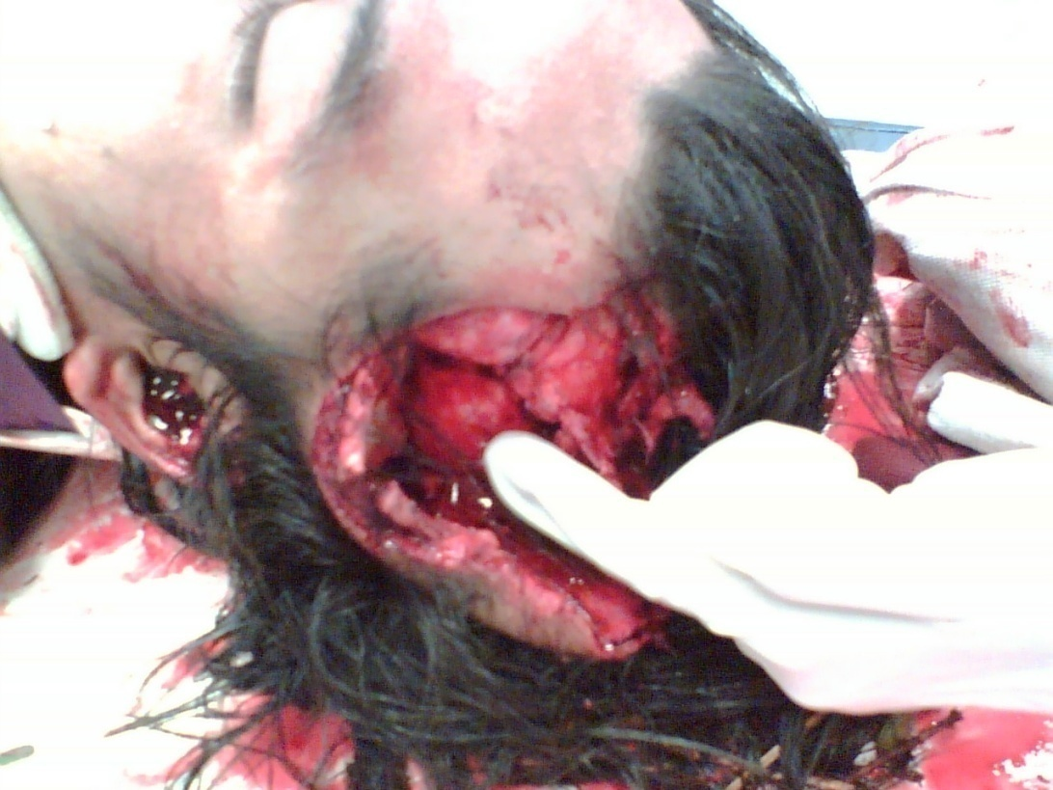
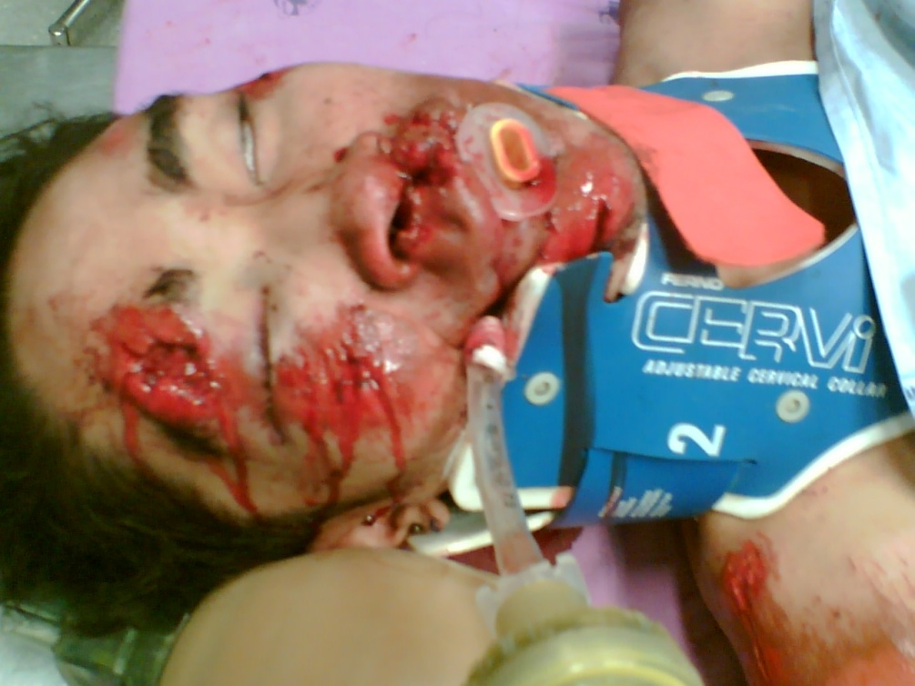
Every hour, 3 Thais will die on the road
Every hour, 200 Thais will get serious injured
Every hour, 8 Thais will become permanent handicap

Slide 6
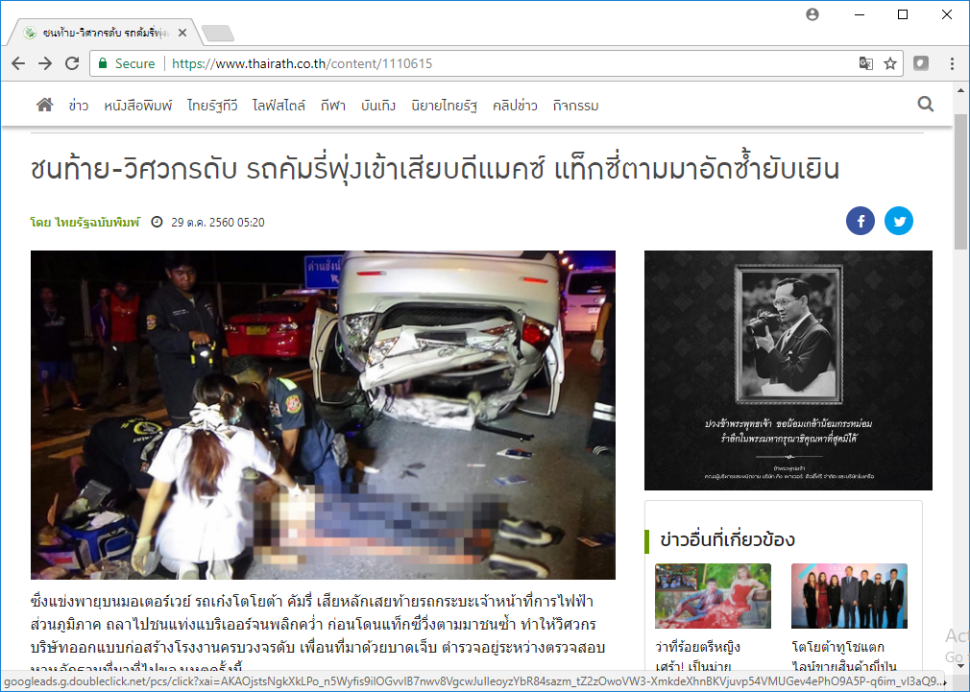

Slide 7
2. สถานการณ์การจัดการกับปัญหาอุบัติเหตุทางถนนของประเทศไทย

Slide 8
Thailand Road Safety Network
Local Provinces
5E strategic work plans
Central Government
MOI
MOT
MOH
MOJ
MOE
National Police Bureau
NIEM
NHSO
NGO
Private sector
Experts
P
Public media
Consumer
protection
foundation
GRSP
Thai roads
ATRANS
National Health
foundation
Road accident victim
protection company

Slide 9
ผลลัพธ์ของการดำเนินการที่ผ่านมาของประเทศไทย

Slide 10
สถานการณ์การเสียชีวิตของคนไทย จากอุบัติเหตุทางถนน
ปี พ.ศ. | จำนวนเสียชีวิต จาก 3 ฐานข้อมูล (คน)* | จำนวนประชากร (ล้านคน)** | อัตรา ต่อแสน(3ฐาน) | WHO global status report*** | อัตรา ต่อแสน(WHO)
2553 |  | 63.9 |  | 26312 | 38.1
2554 | 23390 | 64.1 | 36.4
2555 | 22841 | 64.5 | 35.4 | 24237 | 36.2
2556 | 22438 | 64.8 | 34.6
2557 | 21429 | 65.1 | 32.9
2558 | 19479 | 65.7 | 29.6
2559 | 22356 | 65.9 | 33.9
กรมควบคุมโรคกระทรวงสาธารณสุข :รวบรวมจาก 3 ฐานข้อมูล คือ จากใบมรณะบัตร,
สำนักงานตำรวจแห่งชาติ และบริษัทกลางคุ้มครองผู้ประสบภัยจากรถ
(http//rti.doc.moph.go.th/RTDDI/modules/Report/Report06.aspx)

Slide 12
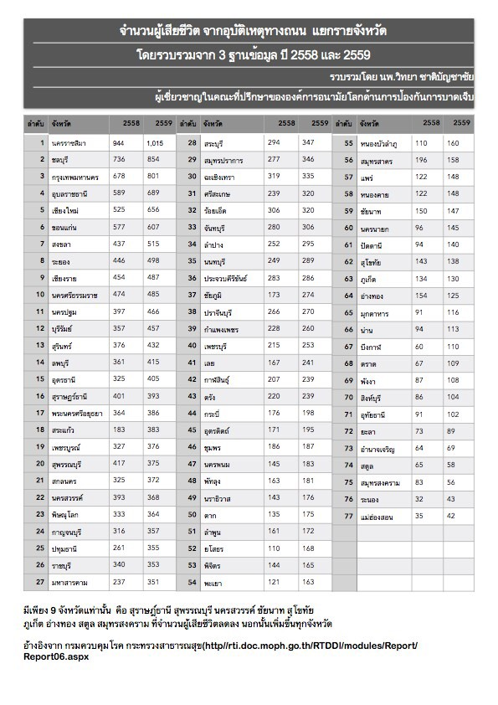

Slide 15
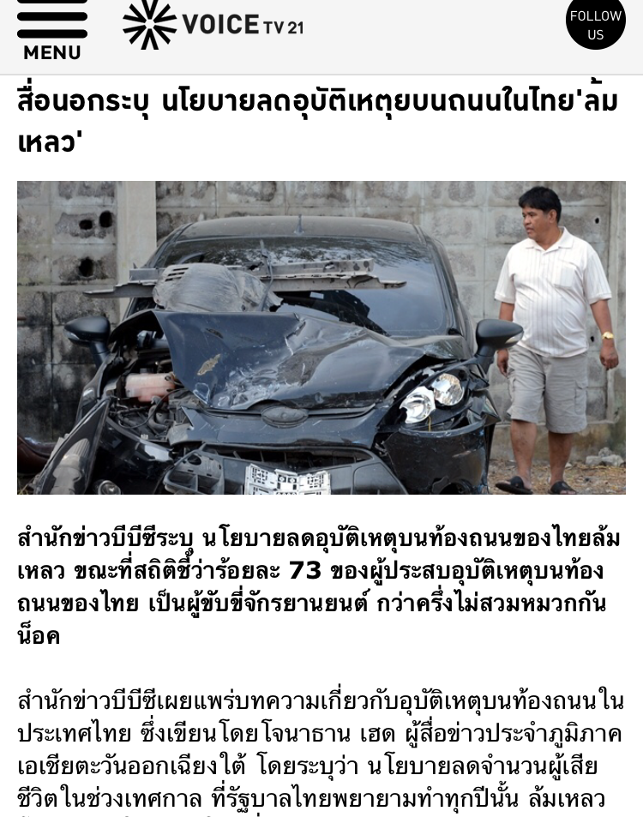

Slide 18
เราจะยอมรับความจริงกันมั้ยว่า ยุทธศาสตร์ที่เราใช้กันอยู่ในวันนี้ มันไม่ได้ผล

Slide 19
WHO framework for decade of action(2011-2020) UNGA ,2 March 2010 , New York
International Coordination
National activities
Road Safety Management
Infra
structure
Safe Vehicle
Road user behavior
Post crash care

Slide 20
ทบทวนยุทธศาสตร์
ที่เราจะต้องปรับ นับจากนี้ไป

Slide 21
Adnan ได้เสนอว่า
จะต้องมีองค์กรนำในระดับชาติ
ต้องเน้นการบังคับใช้ กม – นำเทคโนโลยีมาเสริมการทำงาน
เรียนรู้จากกันและกัน
ต้องเอาจริงเอาจังกับการขยายผล-scale up
จะต้องมีมาตรการองค์กร
เริ่มต้นจากฐานราก จากชุมชน สู่นโยบาย – big bottom up
ชื่นชมกับความหลากหลาย ไม่ว่าจะเป็นปัญหา และวิธีการ เนื่องจากปัญหาการบาดเจ็บเป็นปัญหาที่สลับซับซ้อน วิธีการแก้ปัญหา พื้นๆ ที่เป็นสูตรสำเร็จ ไม่สามารถแก้ปัญหา
วิเคราะห์หาความเสี่ยงที่แตกต่างไม่ว่า จะเป็นพื้นที่ หรือกลุ่มประชากร
เชื่อมั่นในเครือข่าย เสริมพลังเครือข่าย ดึงศักยภาพของเครือข่ายมาสนับสนุนการดำเนินงาน- partnership

Slide 22
หลายๆคนถามว่า เราต้องทำไปทำไมกับการป้องกันอุบัติเหตุทางถนน
คำตอบมันอยู่ในหัวใจนี้คือ
บ้านนี้เป็นบ้านเราเอง
เรารู้อยู่เต็มอก ว่าเราทุกคน เมื่อต้องออกมาสัญจรบนท้องถนน มันเสี่ยงทุกวินาที
คนเมา คนบ้า คนฝ่าไฟแดง คนขับรถย้อนศร คนขับรถเร็ว เต็มบ้านเต็มเมือง
ถ้าเราไม่ลงมือแก้ไขกันเอง จะมีใครมาแก้ให้
เราจะปล่อยให้มันเป็นอยู่อย่างนี้ไปเรื่อยๆได้อย่างไร
จะปล่อยให้ลูกหลานของเรา ต้องอยู่ด้วยความเสี่ยงอย่างนี้ได้อย่างไร
เราจะรอคอยให้หน่วยงานส่วนกลางมาแก้ไขให้
ถามว่า เราจะฝากความหวังได้แค่ไหนกัน

Slide 24
ยุทธศาสตร์ในการขับเคลื่อน
O
A
U
E
I

Slide 25
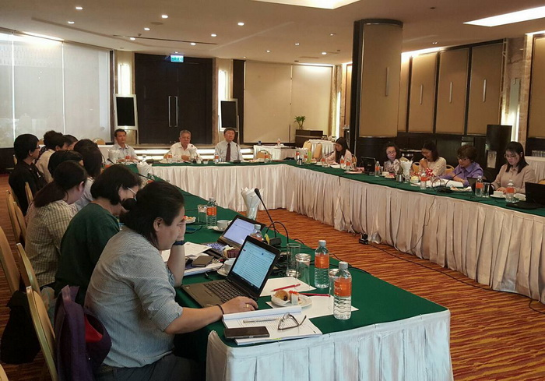
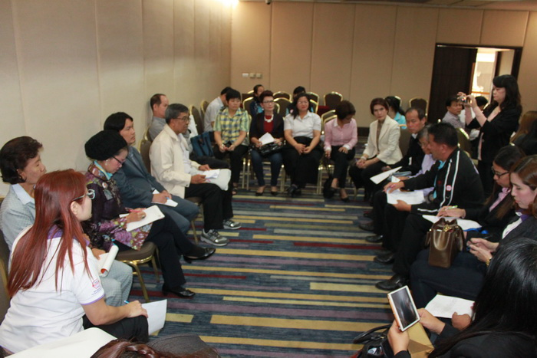
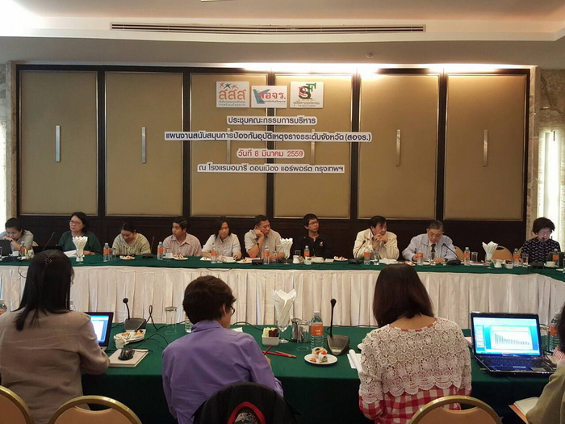
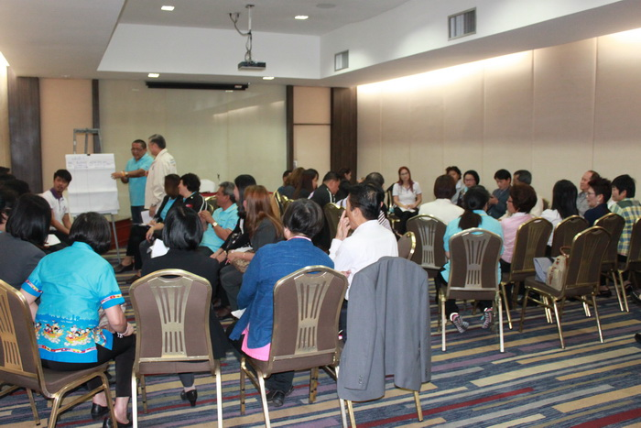
ยุทธศาสตร์ที่ 1 พัฒนาภาคีเครือข่ายสร้าง
Change Agent

Slide 26
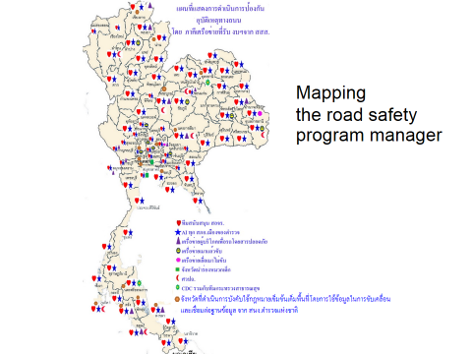

Slide 27
โครงการนำร่องการป้องกันอุบัติเหตุทางถนนของ สำนักงาน ปภ. สาขา 10 สาขา
ภาค | จังหวัด
ภาคใต้ | อ. ระโนด จ.สงขลา อ.พระแสง จ.สุราษฏร์ธานี อ.พิปูน จ.นครศรีธรรมราช
ภาคเหนือ | อ.วังเหนือ จ.ลำปาง อ.เชียงของ จ.เชียงราย อ.ตากฟ้า จ.นครสวรรค์ อ.เชียงดาว จ.เชียงใหม่
ภาคอีสาน | อ.ด่านซ้าย จ.เลย อ.ปากช่อง จ.นครราชสีมา อ.ชุมแพ จ.ขอนแก่น

Slide 29
เป้าหมายสำคัญ
เกิดภาคีเครือข่ายและโครงสร้างที่เข้มแข็งในระดับอำเภอ
เกิดแผนงานกิจกรรมเพื่อการป้องกันอุบัติเหตุจราจรที่ต่อเนื่องและยั่งยืน
พฤติกรรมเสี่ยงของประชาชนในท้องที่ลดลง
การเกิดอุบัติเหตุจราจร การบาดเจ็บ เสียชีวิตลดลง
เกิดชุมชนที่ปลอดภัย และน่าอยู่

Slide 30
กระบวนการในการดำเนินงาน
สร้างทีมงานที่มีเจตนารมณ์เดียวกันในอันที่จะลดความเสี่ยงจากอุบัติเหตุทางถนน
พัฒนาระบบข้อมูลในพื้นที่
สร้างวินัยจราจรในโรงเรียน-สถานศึกษา
ผลักดันให้เกิดชุมชนปลอดภัย
สำรวจและจัดการจุดเสี่ยง
บังคับใช้กฎหมายอย่างเข้มงวดจริงจัง
สนับสนุนให้ทุกหน่วยงานในพื้นที่ควบคุมพนักงานทุกคนโดยมาตรการองค์กร
สื่อสารประชาสัมพันธ์ด้วยเครื่องมือในพื้นที่
ติดตามประเมินผลทั้งด้านพฤติกรรมและผลกระทบอย่างใกล้ชิด

Slide 31
ประสิทธิผลและความคุ้มค่าในมาตรการการแก้ไขจุดเสี่ยง
มาตรการ | ความกว้างถนน (ช่องจราจร) | % การลดอุบัติเหตุ | อายุใช้งาน (ปี) | ค่าใช้จ่าย ต่อการลดอุบัติเหตุ 1 ครั้ง (บาท) | ดัชนีความคุ้มค่าในการลงทุน
งานไฟส่องสว่าง | 4-6 | 68 | 10 | 1,500,000 | 3.5
ราวกันอันตราย | 4-8 | 70 | 10 | 370,000 | 1.3
สัญญาณไฟทางแยก | 2-8 | 44 | 10 | 770,000 | 3.9
ความฝืดผิวทาง | 2-6 | 47 | 3 | 2,500,000 | 0.5
วงเวียน | 2 | 49 | 10 | 100,000 | 5.6
เครื่องหมายนำทาง | 2-6 | 13 | 10 | 430,000 | 26.1
ป้ายจราจร | 2-8 | 74 | 7 | 180,000 | 1.4
เครื่องหมายผิวทาง | 2-8 | 69 | 3 | 6,400,000 | 1.6
กัณวีร์ กนิษฐ์พงศ์, AIT

Slide 32
ความปลอดภัยจากอุบัติภัยบนท้องถนน แม้ลมหายใจเดียวก็มีค่า

Slide 33
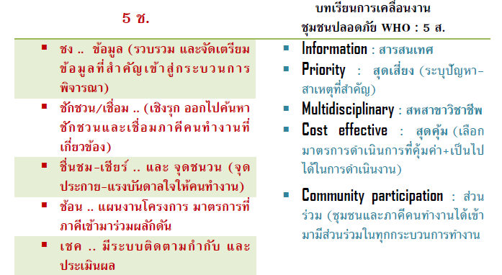
หลักการและแนวทางในการดำเนินงาน
หลักการดำเนินงาน : 5 ช.
วิธีดำเนินงาน : 5 ส.
WHO safe community

Slide 34
ยุทธวิธีการขับเคลื่อนกระบวนทัพ
อปริหานิยธรรม 7
ธรรมะแห่งความเจริญ
สมาชิกร่วมกันประชุมเป็นนิตย์
สมาชิกหมั่นเริ่มประชุมและเลิกประชุมโดยพร้อมเพรียงกัน
สมาชิกยอมรับมติส่วนใหญ่ของที่ประชุมโดยพร้อมเพรียงกัน
สมาชิกให้การยอมรับและเคารพผู้อาวุโส
สมาชิกดูแลและสงเคราะห์ผู้ด้อยโอกาส
สมาชิกส่งเสริมและรักษาวัฒนธรรมและประเพณีที่ดีงาม
สมาชิกช่วยกันส่งเสริมและทำนุบำรุงพระศาสนา

Slide 37
ภาคีเครือข่ายการทำงาน
ยึดหลักการทำบุญ ด้วยใจ จะมีสุข
ไม่มีกุศลใดจะยิ่งใหญ่
เท่าการได้ช่วยชีวิต เพื่อนมนุษย์ด้วยกัน

